Slide 1
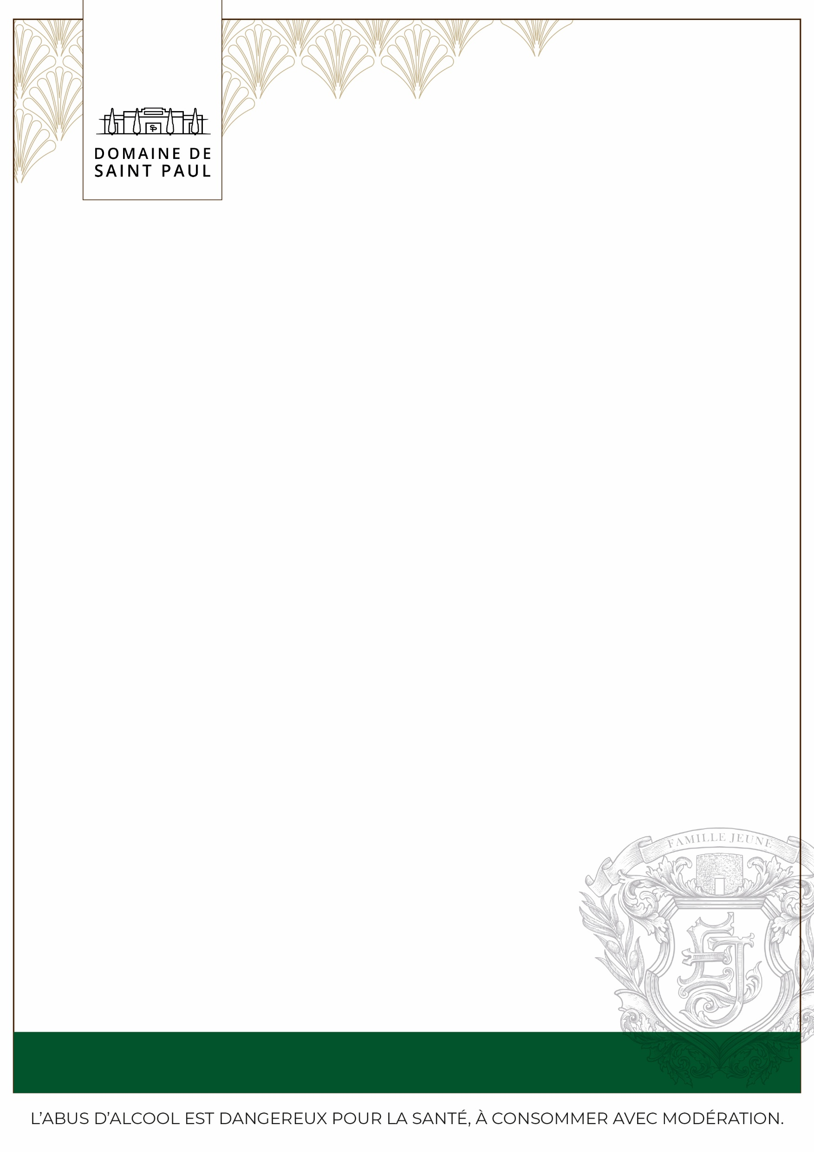


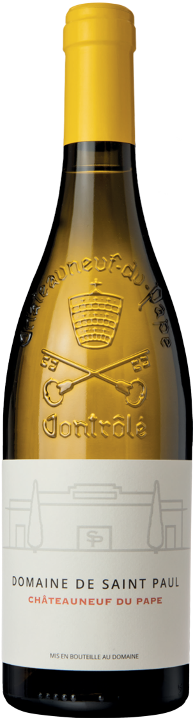




Châteauneuf-du-Pape
2024
Grenache blanc 50%
Roussanne 50%
AGRICULTURE
BIOLOGIQUE
CERTIFIE PAR FR-BIO-01
AGRICULTURE FRANCE
TERROIR
Sol silico-argileux avec galets roulés. Vignes de 38 ans.
TERROIR
Siliceous-clay soil with rounded pebbles. Vines 38 years old.
VINIFICATION
Pressurage direct puis sélection des premiers jus et débourbage à froid. Contrôle de la fermentation entre 16 et 18°C. 55% du moût est vinifié en Demi-Muid neuf, 25% en barrique d’un vin, le reste en cuve inox. Pas de fermentation malolactique.
VIVIFICATION
Direct pressing followed by selection of the first juices and cold settling. Fermentation controlled between 16 and 18°C. 55% of the must is vinified in new Demi-Muid, 25% in one-wine barrels, the rest in stainless steel tanks. No malolactic fermentation.
ÉLEVAGE
80% du vin est élevé sur lies pendant 6 mois en barrique d’un vin, avec bâtonnage régulier dans les semaines suivant la fin de la fermentation. Le reste est conservé en cuve inox.
AGING
80% of the wine is aged on lees for 6 months in one-wine barrels, with regular stirring of the lees in the weeks following the end of fermentation. The remainder is kept in stainless steel tanks.
DÉGUSTATION
Arômes complexes de fruits à noyaux, puissance et générosité, accompagnée d’une belle fraîcheur.
TASTING NOTES
Complex aromas of stone fruits, power and generosity, accompanied by a beautiful freshness.
Garde : 5 à 10 ans
Service : 8-10 °C / 46,4-50°F
Formats : 75 cl – 150 cl
REVUE DE PRESSE
Vinous (oct. 2025) : 89 pts
Jeb Dunnuck (nov. 2025) : 88 pts
Wine Advocate (nov. 2025) : 91+
Jancis Robinson (Alistair Cooper
- nov. 2025) : 16 pts
Route de Sorgues – BP 58 – 84230 Châteauneuf-du-Pape Cedex
T. 04 90 83 70 28 – contact@famillejeune.fr – www.famillejeune.fr

